Slide 1

Proposition Commerciale Société HERMES
Audit sur le Système d’information de METALUXE
A l’attention de la Directrice Générale d’HERMES
ICOM - Groupe 2 D. Alger - J. Clere - A. Lanzeray - K. Lam - Q. Figueras

Slide 2

Notre Entreprise : ICOM
Troisième cabinet français d'audit, de conseil et d'expertise comptable, réalisant 150 M€ de chiffre d’affaires en 2012 et employant 700 personnes, ICOM France est membre de ICOM International, réseau de cabinets indépendants exerçant dans 6 pays. Les professionnels interviennent auprès des grands comptes internationaux, des ETI et groupes familiaux, des TPE et dans différents secteurs de l’industrie, du commerce et des services financiers.
Nos Valeurs
Ethique et intégrité
Professionnalisme
Esprit d’équipe
Curiosité
Ouverture d’esprit
Engagement
1
ICOM - Groupe 2 - D. Alger - J. Clere - A. Lanzeray - K. Lam - Q. Figueras

Slide 3
Nos Références
ICOM en France compte plus de 700 clients parmi lesquels :
50 sociétés cotées
Près de 65 PME de plus de 50 salariés
300 associations et acteurs de l'Economie Sociale et Solidaire
115 artisans, commerçants et professions libérales
250 références dans les collectivités publiques
Nous réalisons pour eux et pour vous des missions d'audit, de conseil et d'expertise comptable dans les domaines technologiques et financiers.
2
ICOM - Groupe 2 - D. Alger - J. Clere - A. Lanzeray - K. Lam - Q. Figueras

Slide 4
Le contexte
La société Hermès envisage le rachat de Métaluxe dont elle acquiert aujourd’hui 50% de la production.
Cela lui permettrait d’accroitre le contrôle de sa Supply Chain et de perturber la filière d’approvisionnement de ses concurrents qui achètent les 50% restants de la production de Métaluxe.
L’un des enjeux de cette acquisition repose sur le chiffrage des moyens à mettre en œuvre ainsi que l’élaboration de processus pour rassembler le SI de Métaluxe et celui d’Hermès suivant les contraintes de cette dernière.
La date pour la livraison de notre audit sur le SI de Métaluxe et les moyens à mettre en œuvre pour le rassemblement des SI est fixée au 1er Septembre 2013.
3
ICOM - Groupe 2 - D. Alger - J. Clere - A. Lanzeray - K. Lam - Q. Figueras

Slide 5

Les objectifs
La société Hermès dispose d’un SI et de processus de gestion de celui-ci qui lui sont propre. Métaluxe dispose d’un SI propriétaire géré en association avec un prestataire externe.
Les objectifs sont de maintenir au maximum les modes de fonctionnement des SI au sein de Métaluxe tout en les mettant en adéquations avec les processus et les contraintes des SI de la société Hermès. Cela pour ne pas déstabiliser la société Métaluxe afin en faciliter l’acquisition.
Notre but est donc de fournir une expertise sur les moyens techniques et financiers à mettre en œuvre pour parvenir à rassembler ses deux systèmes d’informations sous les contraintes de celui d’Hermès.
4
ICOM - Groupe 2 - D. Alger - J. Clere - A. Lanzeray - K. Lam - Q. Figueras

Slide 6


Méthodologie
Nos points clés :
Etat des équipements : Afin pour pouvoir estimer au mieux les performances et la stabilité du matériel utilisé par Metaluxe, nous allons effectuer divers tests de fiabilité. Les résultats de nos observations seront consignés dans un rapport avec la cartographie technique du SI.
Etat du parc applicatif : L’étude du parc applicatif nous permettrait d’évaluer les performances, la fiabilité, l’utilité et le bon fonctionnement des applications utilisées, en vue d’une éventuelle réutilisation ou harmonisation des applications au sein du groupe. Nos observations seront consignées dans un rapport avec la cartographie applicative du SI.
5
ICOM - Groupe 2 - D. Alger - J. Clere - A. Lanzeray - K. Lam - Q. Figueras

Slide 7




Etat des Ressources : Déterminer les acteurs clés du SI de Metaluxe est également une composante importante, car cela facilitera grandement la formation et le paramétrage du SI au moment du rachat. Nous estimerons l’impact des différents acteurs de la société sur le SI.
Sécurité : La sécurité du système d’informations de Metaluxe doit être testée afin de vérifier que les informations circulant dans le système soient protégées de tous risques extérieurs.
Processus Achat/Production : Nous analyserons et testerons la viabilité du processus d’achat et de production, mis en place par Metaluxe, afin de déterminer si l’intégration d’un tel processus pourrait être préjudiciable dans le cadre de la procédure de rachat.
Gestion des risques : Nous effectuerons une analyse approfondie des risques que pourrait entrainer une intégration des deux SI, en se basant sur toutes les informations récoltées au cours de notre mission.
6
ICOM - Groupe 2 - D. Alger - J. Clere - A. Lanzeray - K. Lam - Q. Figueras

Slide 8
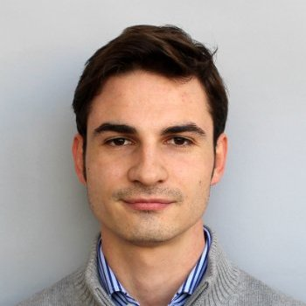
Notre Equipe :
Quentin Figueras
Manager IT
Références
Orange, Vinci
Évaluation de l’environnement de contrôle sur des problématiques IT (Réseaux, Sécurité de l’information, Systèmes d’Information, Management des risques).
Bouygues Télécoms
Audit des moteurs de dissociation comptable dans le cadre d’une séparation d’activité
Renault
Plan d'évolution SI Groupe : Benchmark de la DSI.; analyse de l'existant, analyse des besoins métiers et des impact ; définition de la cible et de la feuille de route associée
GDF Suez , EDF
Définition du Schéma Directeur SI
Analyse de l’existant, définition des enjeux de transformation Métier et SI, analyse d’impacts SI et construction d’une vision cible et de la trajectoire associée.
Profil
Plus de 10 ans d’expérience en tant que manager IT sur de multiples secteurs
Domaines d’expertise
Audit & Conseil IT
IT Governance
Encadrement de collaborateurs, préparation des missions, coordination, relation avec les clients, rédaction des rapports d'audit et restitution des conclusions.
Secteurs
Télécoms
Luxe
Automobile
Energie
Banque, Assurance
7
ICOM - Groupe 2 - D. Alger - J. Clere - A. Lanzeray - K. Lam - Q. Figueras

Slide 9
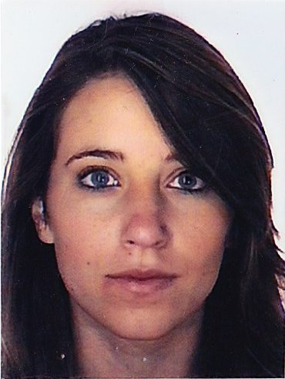
Notre Equipe :
Julie Clere
Consultante Risk Management
Profil
8 ans d’expérience en tant que Consultante Risk Management
Forte expérience sectorielle dans le luxe
Références :
Hermès
Evaluation des risques informatiques, de la sécurité et de la séparation des tâches
Channel
Assistance à la rédaction de schémas directeurs informatique à 3 ans :
- Description de l'existant (organisation DSI, infrastructure technique, patrimoine et cartographie applicative)
Analyse des besoins métiers
Planification et priorisation des projets et budgets associés
L’Oréal
Revue des contrôles généraux informatiques, des contrôles applicatifs, du contrôle interne informatique, et du processus business dans le cadre de certification des comptes (audit légal), certifications Sarbanes Oxley / J-Sox, revue du contrôle interne (ICOFR)
Domaines d’expertise
Audit & Conseil IT
IT Risk Management & Sécurité
IT Governance
Secteurs
Luxe
Cosmétique
8
ICOM - Groupe 2 - D. Alger - J. Clere - A. Lanzeray - K. Lam - Q. Figueras

Slide 10
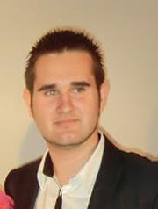
Notre Equipe :
Alexandre Lanzeray
Consultant Risk Management
Profil
4 ans d’expérience dans l’audit IT et le contrôle interne
3 ans d’expérience en tant Consultant Risk Management
Références
Thalès
Revue de l’environnement de contrôles du système d’information et des contrôles généraux informatiques relatifs à la gestion de la sécurité logique et physique, la gestion des développements et évolutions et la gestion de l’exploitation en environnements SAP et Oracle
Ministère de la Santé
Appui à la création des Agences Régionales de Santé : construction du modèle opérationnel des agences, élaboration du schéma directeur SI, ajustement de la gouvernance et de l’organisation SI. Préfiguration de la Délégation à la Stratégie des SI de Santé
Sephora
Audit d’un programme de renouvellement du SI magasins et de mise en place d’un nouveau dispositif de fidélisation et de CRM. Définition d’un plan d’action permettant de sécuriser le projet en termes de délais et de budget.
Domaines d’expertise
Audit & Conseil IT
IT Risk Management & Sécurité
IT Governance
Certification ITIL Foundation 3
Secteurs
Aéronautique
Automobile
Cosmétique
9
ICOM - Groupe 2 - D. Alger - J. Clere - A. Lanzeray - K. Lam - Q. Figueras

Slide 11
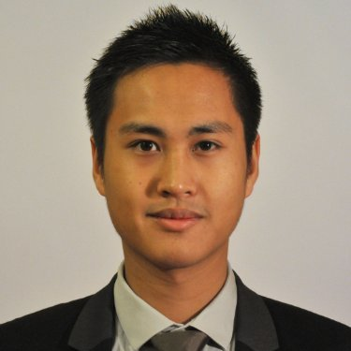
Notre Equipe :
Kim-Tan Lam
Consultant et Auditeur IT
Profil
4 ans d’expérience dans l’audit IT et le contrôle interne
Références
Total
Mise en place des normes internationales Sarbanes-Oxley Act au sein de la branche Exploration & Production du Groupe TOTAL S.A
Différents audits réalisés durant l’année : audit de la maintenance tierce applicative sur le suivant des incidents (ITIL), audit de projet informatique, audit d’exploitation des applications informatique
BNP Paribas, Natixis, Groupe La Poste
Audit interne, diagnostic et rédaction de procédures pour l’amélioration du contrôle interne, Revenue assurance et fraude management, audit SI, audit des contrôles généraux informatiques, audit des process
Domaines d’expertise
Audit & Conseil IT
IT Governance
Compétences transverses en architecture SI : hébergement, réseau, stockage / sauvegarde, systèmes, middlewares, applications
Certification CISA
Secteurs
Energétique
Banque et Assurance
Secteur Public
10
ICOM - Groupe 2 - D. Alger - J. Clere - A. Lanzeray - K. Lam - Q. Figueras

Slide 12
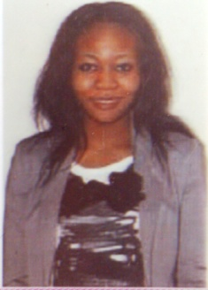
Notre Equipe :
Diana Alger
Consultante et Auditeur IT
Références
EDF, GDF-Suez, Veolia, Channel, Gucci
Revue de système de contrôle interne, Revue des contrôles généraux informatiques, audit des interfaces entre les applications métiers et les applications comptables, audit de certains postes comptables alimentés de manière automatique
Axa, Société Générale, Natixis, Banque de France, Crédit Agricole
Audit interne, Revue des procédures métiers et informatique, IT audit, audit de la sécurité informatique, audit des contrôles généraux informatiques, contrôle des comptes sur des postes spécifiques du Produit Net Bancaire, Analyse de donnée
Profil
5 ans d’expérience dans l’audit IT et le contrôle interne
Domaines d’expertise
Audit & Conseil IT
IT Governance
Certification CISA
Secteurs
Energétique
Banque et Assurance
Luxe
11
ICOM - Groupe 2 - D. Alger - J. Clere - A. Lanzeray - K. Lam - Q. Figueras

Slide 13
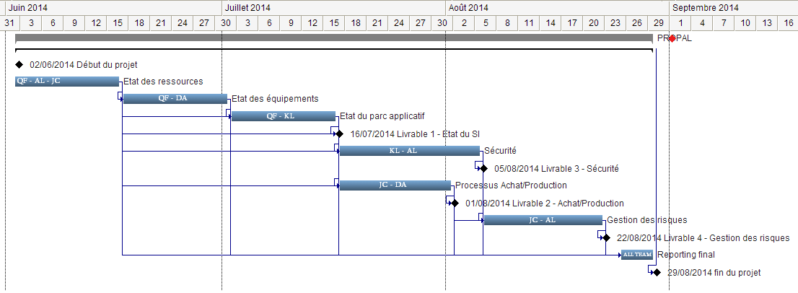
Notre Planning :
Notre planning s’étend sur 65 jours ouvrés du 02 Juin au 29 Août 2014, afin de compenser les vacances des acteurs du SI, nous avons décidé de commencer à faire un état aussi bien technique qu’organisationnel avec eux pour faire au plus tôt un reporting sur l’état du SI existant. Le reste de l’été sera donc principalement aménager pour tester les processus et analyser les risques. Enfin nous nous concerterons pour vous remettre un reporting de qualité, d’ici la fin de l’été, transcrivant notre audit final.
12
ICOM - Groupe 2 - D. Alger - J. Clere - A. Lanzeray - K. Lam - Q. Figueras

Slide 14
Notre prix:
Durée de la mission : 65 Jours
Tarif Manager: 150€/h | 1200€/j
Tarif Consultant : 100 €/h | 800€/j
Etat des Ressources | 1 Manager + 2 Consultants | 11 jours | 30 800 €
Etat des Equipements | 1 Manager + 2 Consultants | 11 jours | 30 800 €
Etat du Parc Applicatif | 1 Manager + 2 Consultants | 11 jours | 30 800 €
Sécurité | 2 Consultants | 15 jours | 24 000 €
Processus Achat/Production | 2 Consultants | 12 jours | 19 200 €
Gestion des risques | 2 Consultants | 12 jours | 19 200 €
Reporting final | 1 Manager+ 4 Consultants | 05 jours | 22 000 €
TOTAL |  | 65 jours | 176 800 €
13
ICOM - Groupe 2 - D. Alger - J. Clere - A. Lanzeray - K. Lam - Q. Figueras

Slide 15



MERCI!
POUR VOTRE ATTENTION
N’hésitez pas à nous contacter pour toutes informations
Contacts
+33 612 345 678
contacts@icom.com
www.icom.com
14
ICOM - Groupe 2 - D. Alger - J. Clere - A. Lanzeray - K. Lam - Q. Figueras

